Slide 1
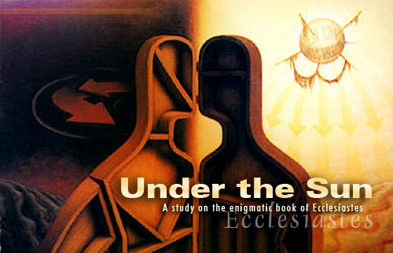
Cover
DI BAWAH MATAHARI
Pengkhotbah
Dr. Rick Griffith • Singapore Bible College • BibleStudyDownloads.org

Slide 2
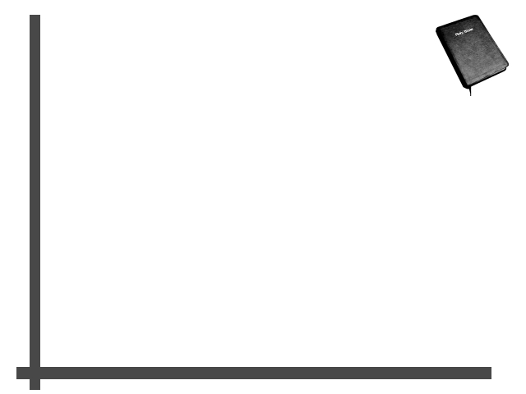
GARIS BESAR
Dasar
Gaya Penulisan -- Pengarang, Judul
Waktu & Tempat
Gambaran secara keseluruhan
Kekhasan – Ayat Kunci & Kata Kunci
Teka-teki – Internal & Eksternal
Tujuan & Keadaan sulit
Point-point Aplikasi

Slide 3
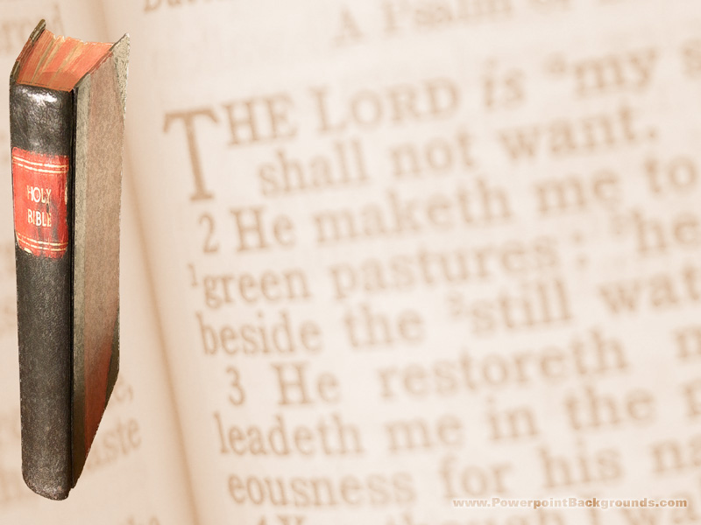
Dasar
Segala tulisan yang diilhamkan Allah memang bermanfaat untuk mengajar, untuk memperbaiki kelakuan and untuk mendidik orang dalam kebenaran 2 Timotius 3:16

Slide 4

Gaya Penulisan -- Pengarang
Raja Salomo sebagai pengarang karena:
  “anak Daud, raja di Yerusalem” (1:1)
  “raja atas Israel di Yerusalem” (1:12)
  “menyusun banyak amsal” (12:9)

Slide 5
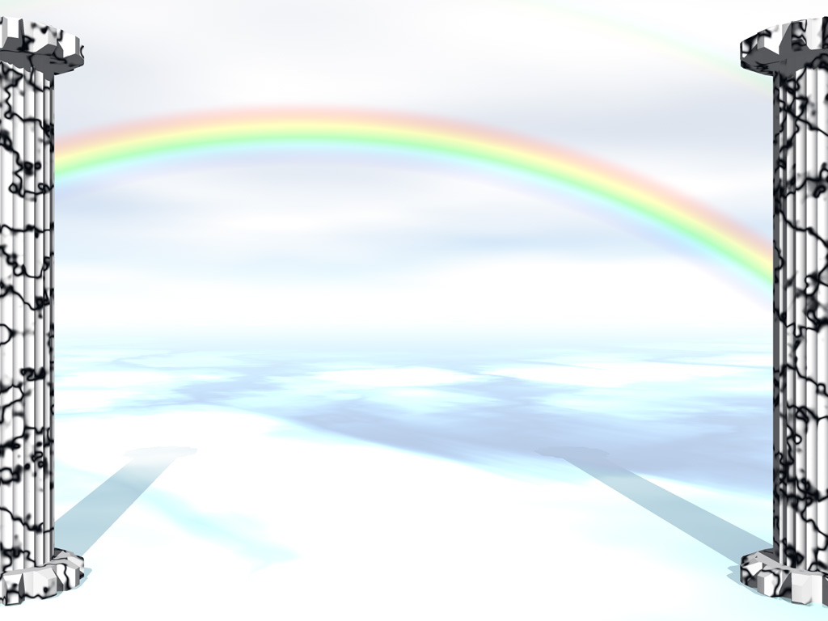
Tulisan – Judul & Gaya
“Pengkhotbah”, berasal dari terjemahan Septuagint “Qohelet”, yang berarti “The Preacher (pengkhotbah)” (KJV) or “The Teacher (sang guru)” (NIV).
Gabungan dari
Narasi, puisi, pepatah & meditasi

Slide 6

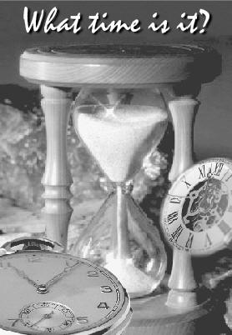

Waktu & Tempat
Kemungkinan sebelum 931 BC
Salomo sudah menjadi orang tua. Dia melihat kembali semua pencapaiannya, semua hal yang dia perjuangkan. Dia melihat semuanya sia-sia.

Slide 7
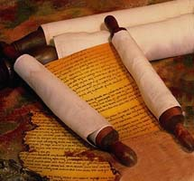
Salomo dalam Buku-bukunya
of Solomon
Song
Proverbs
Ecclesiastes
Salomo, terlihat di dalam –
Kidung Agung - sang kekasih
Amsal - si bijaksana
Pengkhotbah - si bodoh

Slide 8
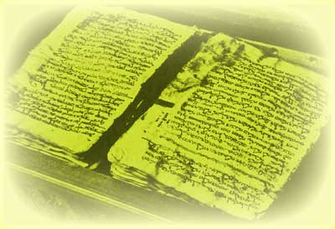
Gambaran Secara Menyeluruh
Pengkhotbah
Masalah dikemukakan
1:1-3
Percobaan dilakukan
1:4-12:12
Hasil dari Percobaan
12:13-14
Ilmu Pengetahuan
1:4-11
Kebijaksanaan & Filsafat
1:12-18
Semua Hal Sia-sia
Semua Hal
Di bawah matahari itu sia-sia
Kesenangan
2:1-11
Materialisme
2:12-26
Fatalisme
3:1-15
Hubungan yang benar dengan Allah,
Melalui cara yang Dia tentukan,
membawa kepuasan
Egoisme
3:16-4:16
Agama
5:1-8
Pencarian & Kenikmatan Kekayaan
5:9-6:12
Moral
7:1-12:12

Slide 9

Kekhasan
Ayat Kunci:
“Akhir kata dari segala yang didengar ialah: takutlah akan Allah dan berpeanglah pada perintah-perintahNya, karena ini adalah kewajiban setiap orang” (12:13 KJV).
Kata Kunci:
Kesia-siaan

Slide 10
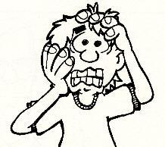
Puzzles
Teka-teki???

Slide 11

Teka-teki-- Internal
(Poin-poin Kontradiksi di dalam Buku itu sendiri)
Mengenai Kehidupan & Kematian
“Nama yang harum lebih baik daripada minyak yang mahal, dan hari kematian lebih baik dari hari kelahiran.”
(7:1)
“Janganlah terlalu fasik, janganlah bodoh! – mengapa engkau mau mati sebelum waktumu?” (7:17)

Slide 12
Teka-teki -- Internal
(Poin-poin Kontradiksi di dalam buku itu sendiri)
Mengenai nilai suatu kerjaan
“Aku tidak merintangi mataku dari apapun yang dikehendakinya, dan aku tidak menahan hatiku dari sukacita apapun, sebab hatiku bersukacita karena segala jerih payahku. Itulah buah segala jerih payahku” (2:10).
“Aku membenci segala usaha yang kulakukan di bawah matahari, sebab aku harus meninggalkannya kepada orang yang datang sesudah aku” (2:18).

Slide 13
Teka-teki -- Internal
(Poin-poin kontradiksi di dalam buku itu sendiri)
Mengenai Nilai Kebijaksanaan
“Karena di dalam banyak hikmat ada banyak susah hati; dan siapa memperbanyak pengetahuan, memperbanyak kesedihan” (1:18).
“dan aku melihat hikmat melebihi kebodohan, seperti terang melebihi kegelapan” (2:13).

Slide 14
Teka-teki -- Internal
(Poin-poin kontradiksi di dalam buku itu sendiri)
Mengenai Kedukacitaan
“Bersedih lebih baik daripada tertawa, karena muka muram membuat hati lega” (7:3).
“Buanglah kesedihan dari hatimu dan jauhkanlah penderitaan dari tubuhmu, karena kemudaan dan fajar hidup adalah kesia-siaan” (11:10)

Slide 15

Teka-teki -- Eksternal
(Poin-poin kontradiksi dengan buku-buku lain di Alkitab)
Salomo menulis ada waktu untuk membunuh...
“Ada waktu untuk membunuh, ada waktu untuk menyembuhkan; ada waktu untuk merombak, ada waktu untuk membangun” (3:3)

Slide 16
Teka-teki -- Eksternal
(Poin-poin kontradiksi dengan buku-buku lain di Alkitab)
Allah bilang kita tidak boleh membunuh...
“Jangan membunuh” (Kel. 20:13)
Membunuh adalah hak Allah
“Lihatlah sekarang, bahwa Aku, Akulah Dia. Tidak ada Allah kecuali Aku. Akulah yang mematikan dan yang menghidupkam, Aku telah meremukkan, tetapi Akulah yang menyembuhkan, dan seorangpun tidak ada yang dapat melepaskandari tanganKu” (Ulangan 32:39)

Slide 17
Teka-teki – Eksternal
(Poin-poin kontradiksi dengan buku-buku lain di Alkitab)
Salomo berkata ada waktu untuk membenci...
“Ada waktu untuk mengasihi, ada waktu untuk membenci; ada waktu untuk perang, ada waktu untuk damai” (3:8)

Slide 18
Teka-teki -- Eksternal
(Poin-poin kontradiksi dengan buku-buku lain di Alkitab)
Yesus Kristus bilang bahwa kita tidak boleh membenci...
“Tetapi Aku berkata kepadamu: Kasihilah musuhmu dan berdoalah bagi mereka yang menganiaya kamu” (Matius 5:44)

Slide 19
Teka-teki -- Eksternal
(Poin-poin kontradiksi dengan buku-buku lain di Alkitab)
Salomo mengklaim bahwa tidak ada lagi yang bisa kita lakukan
selain melihat fisik, di sini dan sekarang...
“Aku melihat bahwa tidak ada yang lebih baik bagi manusia daripada bergembira dalam pekerjaannya, sebab itu adalah bahagiannya. Karena siapa akan memperlihatkan kepadanya apa yang akan terjadi sesudah dia?” (3:22)

Slide 20
Teka-teki -- Eksternal
(Poin-poin kontradiksi dengan buku-buku lain di Alkitab)
Yesus Kritus bilang lebih baik menyangkal diri sendiri
dan melawan sifat-sifat kedagingan kita...
“Lalu Yesus berkata kepada murid-muridNya: “Setiap orang yang mau mengikut Aku, ia harus menyangkal dirinya, memikul salibnya dan mengikut Aku’” (Matius 16:24).

Slide 21
Teka-teki -- Eksternal
(Poin-poin kontradiksi dengan buku-buku lain di Alkitab)
Salomo bilang kedukaan lebih baik dari kebahagiaan dan ketawa...
“Bersedih lebih baik daripada tertawa, karena muka muram membuat hati lega” (7:3)

Slide 22
Teka-teki -- Eksternal
(Poin-poin kontradiksi dengan buku-buku lain di Alkitab)
Paulus bilang kita harus selalu bersyukur...
“Bersukacitalah senantiasa dalam Tuhan! Sekali lagi kukatakan: Bersukacitalah!” (Filipi 4:4)

Slide 23
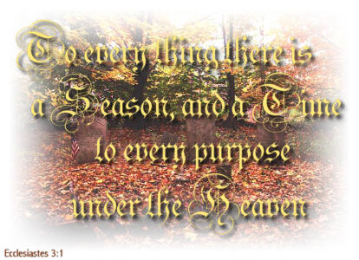
Purpose
"To warn us...that the life
that is lived apart from God is...
VANITY"
“Vanity of vanities, saith the Preacher, vanity of vanities; all is vanity. What profit hath a man of all his labour which he taketh under the sun?” (Eccl. 1:2-3 KJV)

Slide 24
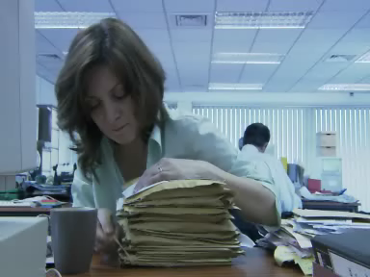
Video Clip
Kesia-siaan

Slide 25
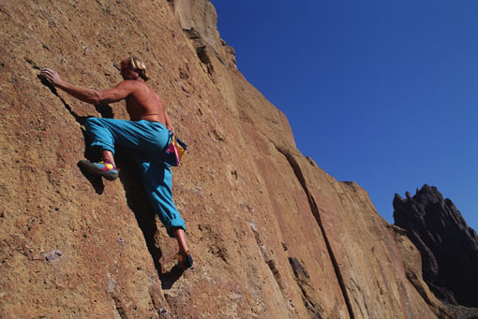
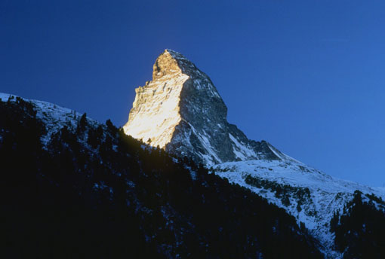
Pernahkah kamu mau bebas dari segala tanggungjawabmu, melepaskan dirimu dari tuntutan yang membebani hidupmu?

Slide 26

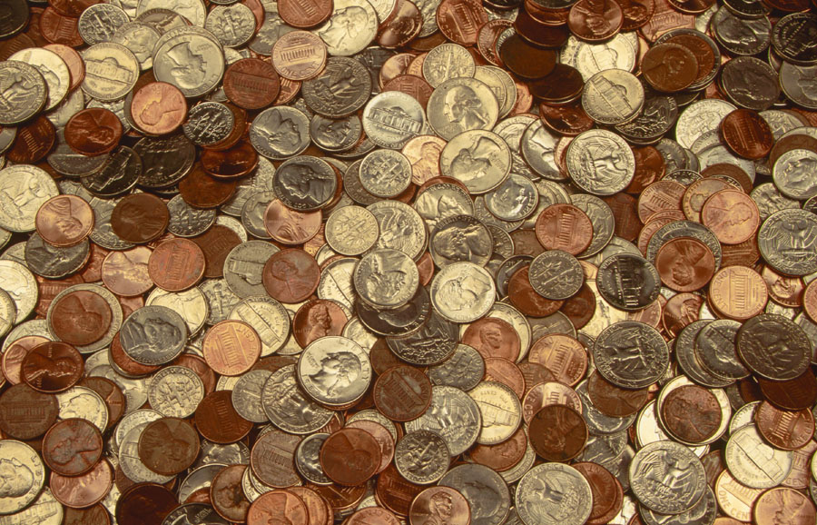
Pernahkah anda ingin keluar dari hidup anda sekarang, untuk memenuhi cita-cita hanya tersimpan di pikiran anda?

Slide 27
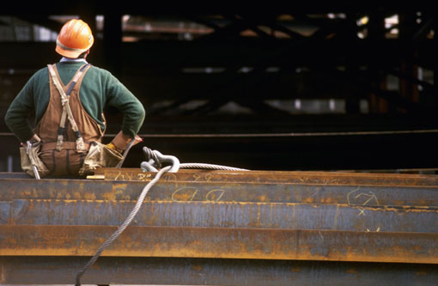
Pernahkah anda bertanya apa jadinya jika hidup anda sekarang ditukar dengan kehidupan yang lebih baru dan menarik?

Slide 28
Jika anda menjawab “Ya” untuk pertanyaan-pertanyaan ini,
Anda
Tidak
Sendirian

Slide 29
Banyak orang
Tidak Puas
Frustrasi
&
Bosan
Dengan Hidup Mereka

Slide 30
Raja Salomo adalah salah satu dari mereka

Slide 31
Setelah periode kerajaan yang takut akan Tuhan yang sukses, Ia melewati suatu masa dalam kedewasaannya dimana semua hal terlihat kehilangan daya tariknya

Slide 32
Dari pengalamannya, raja Salomo menjadi lebih bijaksana
Pengkhotbah adalah jurnal yang terinspirasi dari atas tentang perjalanan keputusasaannya

Slide 33
Sekarang waktunya untuk
Pengkhotbah

Slide 34
Apa yang buku ini tujukan?
Q
Q
Q
Q
Q
Q
Q
Q
Q
Q
Q
Q
Q
Q
Q

Slide 35
Menurut pendapat kami
. . . . .

Slide 36
. . . . Seribu satu macam hal!

Slide 37
Tapi setelah membaca dengan teliti, anda bisa menemukan
3 kategori yang jelas

Slide 38
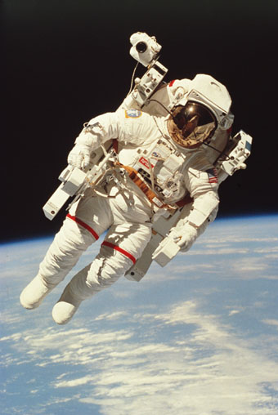
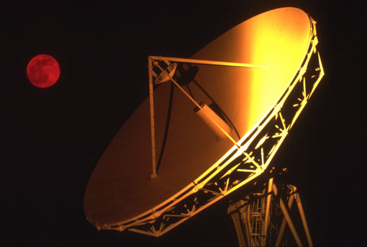
Kesia-siaan dari pencapaian manusia
1

Slide 39
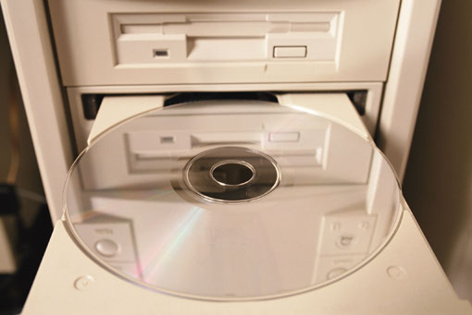
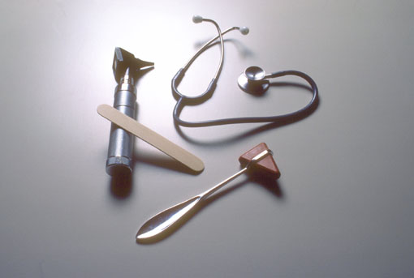
Kesia-siaan dari pengetahuan manusia
2

Slide 40
Dan

Slide 41
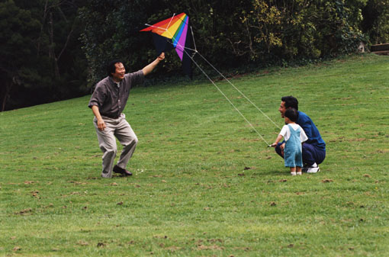

Kebahagiaan masa muda dan kesalehan
3

Slide 42
Tujuan & Tema dari
Pengkhotbah
Q
Q
Q
Q
Q
Q
Q
Q
Q
Q
Q
Q
Q
Q
Q

Slide 43
Tujuan & Tema
Pengkhotbah merekam usaha manusia mencari arti dan kepuasan dalam hidup.
Buku ini memberitahukan bahwa hidup itu kosong dan sia-sia jika terlepas dari hubungan yang benar dengan Allah.
Tidak ada yang bisa memberikan manusia kedamaian & kepuasan kecuali dia mengenal sang Pencipta.
Segala sesuatu adalah kesia-siaan.

Slide 44
Ciri-ciri dari
Pengkhotbah
Q
Q
Q
Q
Q
Q
Q
Q
Q
Q
Q
Q
Q
Q
Q

Slide 45
Ciri-ciri
Kanonisitas: Ini adalah salah satu dari buku terakhir yang disetujui layak menjadi salah satu buku yang diinspirasikan.
Pesimisme: Buku ini memberikan pandangan skeptis tentang hidup. Diantara banyak frase putus asa, sang penulis terus bilang bahwa segalanya sia-sia.
Kata-kata yang sulit: Kata yang terus diulang yang membuat para sarjana sibuk mengartikan, ‘hebel’ (sia-sia/nafas) dan ‘di bawah matahari’ (perspektif manusia).

Slide 46
Hal-hal Penting
Di
Pengkhotbah
Q
Q
Q
Q
Q
Q
Q
Q
Q
Q
Q
Q
Q
Q
Q

Slide 47
Kata Kunci: Kesia-siaan
Hal-hal Penting
Ayat-ayat Kunci: “Tak ada yang lebih baik bagi manusia dari pada makan dan minum dan bersenang-senang dalam jerih payahnya. Aku menyadari bahwa inipun dari tangan Allah. Karena siapa dapat makan dan merasakan kenikmatan di luar Dia?” 2:24-25
“Akhir kata dari segala yang didengar ialah: takutlah akan Allah dan berpeganglah pada perintah-perintahNya, karena ini adalah kewajiban setiap orang. Karena Allah akan membawa setiap perbuatan ke pengadilan yang berlaku atas segala sesuatu yang tersembunyi, entah itu baik, entah itu jahat.” 12:13-14

Slide 48
Karakter kunci: Salomo
Hal-hal Penting
Pasal kunci: Pasal 12 - Kesimpulan dari masalah
Pernyataan kunci: Salomo mendemonstrasikan kesia-siaan dari pencapaian manusia dan kebijaksaanaan & merekomendasikan kebahagiaan hidup & takut akan Tuhan untuk memperingati orang agar tidak mengikuti jalannya yang kosongSolomon
Lokasi utama: Israel

Slide 49
Pengamatan Menarik
Dalam
Pengkhotbah
Q
Q
Q
Q
Q
Q
Q
Q
Q
Q
Q
Q
Q
Q
Q

Slide 50
Nama untuk Pengkhotbah dalam Ibrani adalah Qohelet, artinya “pengoleksi kalimat,” or “Pengkhotbah.”
Pengamatan Menarik
Sang penulis mengidentifikasikan 7 kali sebagai “Qohelet” atau “Pengkhotbah.”
Kata “kesia-siaan” digunakan 37 kali dan menunjuk kepada sesuatu yang hilang.
Frase “di bawah matahari” yang menunjuk ke sudut pandang manusia digunakan 27 kali.

Slide 51
3 Kategori yang Jelas
Di
Pengkhotbah
Q
Q
Q
Q
Q
Q
Q
Q
Q
Q
Q
Q
Q
Q
Q

Slide 52
Kesia-siaan pencapaian manusia (1:12-6:9)
Kategori 1
Tidak ada keuntungan di dalamnya (1:3)
Tidak ada kepuasan yang didapatkan (1:12-18)
Hidup manusia, seperti alam, adalah putaran yang berlanjut (1:3-11)
Notes:
1:3
1:12-18
1:3-11

Slide 53
Masalah lain dibahas
Pencapaian Manusia
Kesenangan sensual tidak pernah memberikan kepuasan yang dijanjikan (2:10-11)
Kepuasan tidak juga didapat ketika seorang hidup bijaksana (2:21)
Kerja keras kita tidak dijamin bakal terus ada setelah kita meninggal (2:18-19)
Notes:
2:10-11
2:21
2:18-19

Slide 54
Kesia-siaan Pengetahuan manusia (6:10-11:6)
Kategori 2
Pengetahuan manusia v. pengetahuan Allah (6:10-11)
Manusia bodoh dan harus bergantung pada rencana Allah yang bijaksana (7:1-9:10)
Pengetahuan mencegah kita jatuh dalam kejatuhan manusia (7:11-12)
Kebijaksanaan memberikan hidup kita perspektif yang dari Tuhan (7:13-14)
Notes:
6:10-11
7:1-9:10
7:11-12
7:13-14

Slide 55
Masalah lain dibahas
Kebijaksanaan Manusia
Persyaratan pemimpin yang bijaksana
Keberadaan ketidakadilan yang terjadi di sekitar kita
Kekuasaan Allah terhadap manusia dan perbuatannya
Nasihat bagaimana hidup bahagia, berjalan dalam kesucian dan memberikan yang terbaik
Notes:
8:1-9
8:10-11
9:1
9:7-10

Slide 56
Kebahagiaan masa muda dan ketaatan (11:7-12:14)
Kategori 3
Biarkan manusia bersukacita sepanjang hidupnya
Biarkan dia bersukacita saat masih muda, mengikuti impulsnya
Tuhan akan menghakimi semua
Notes:
11:8
11:9
11:9

Slide 57
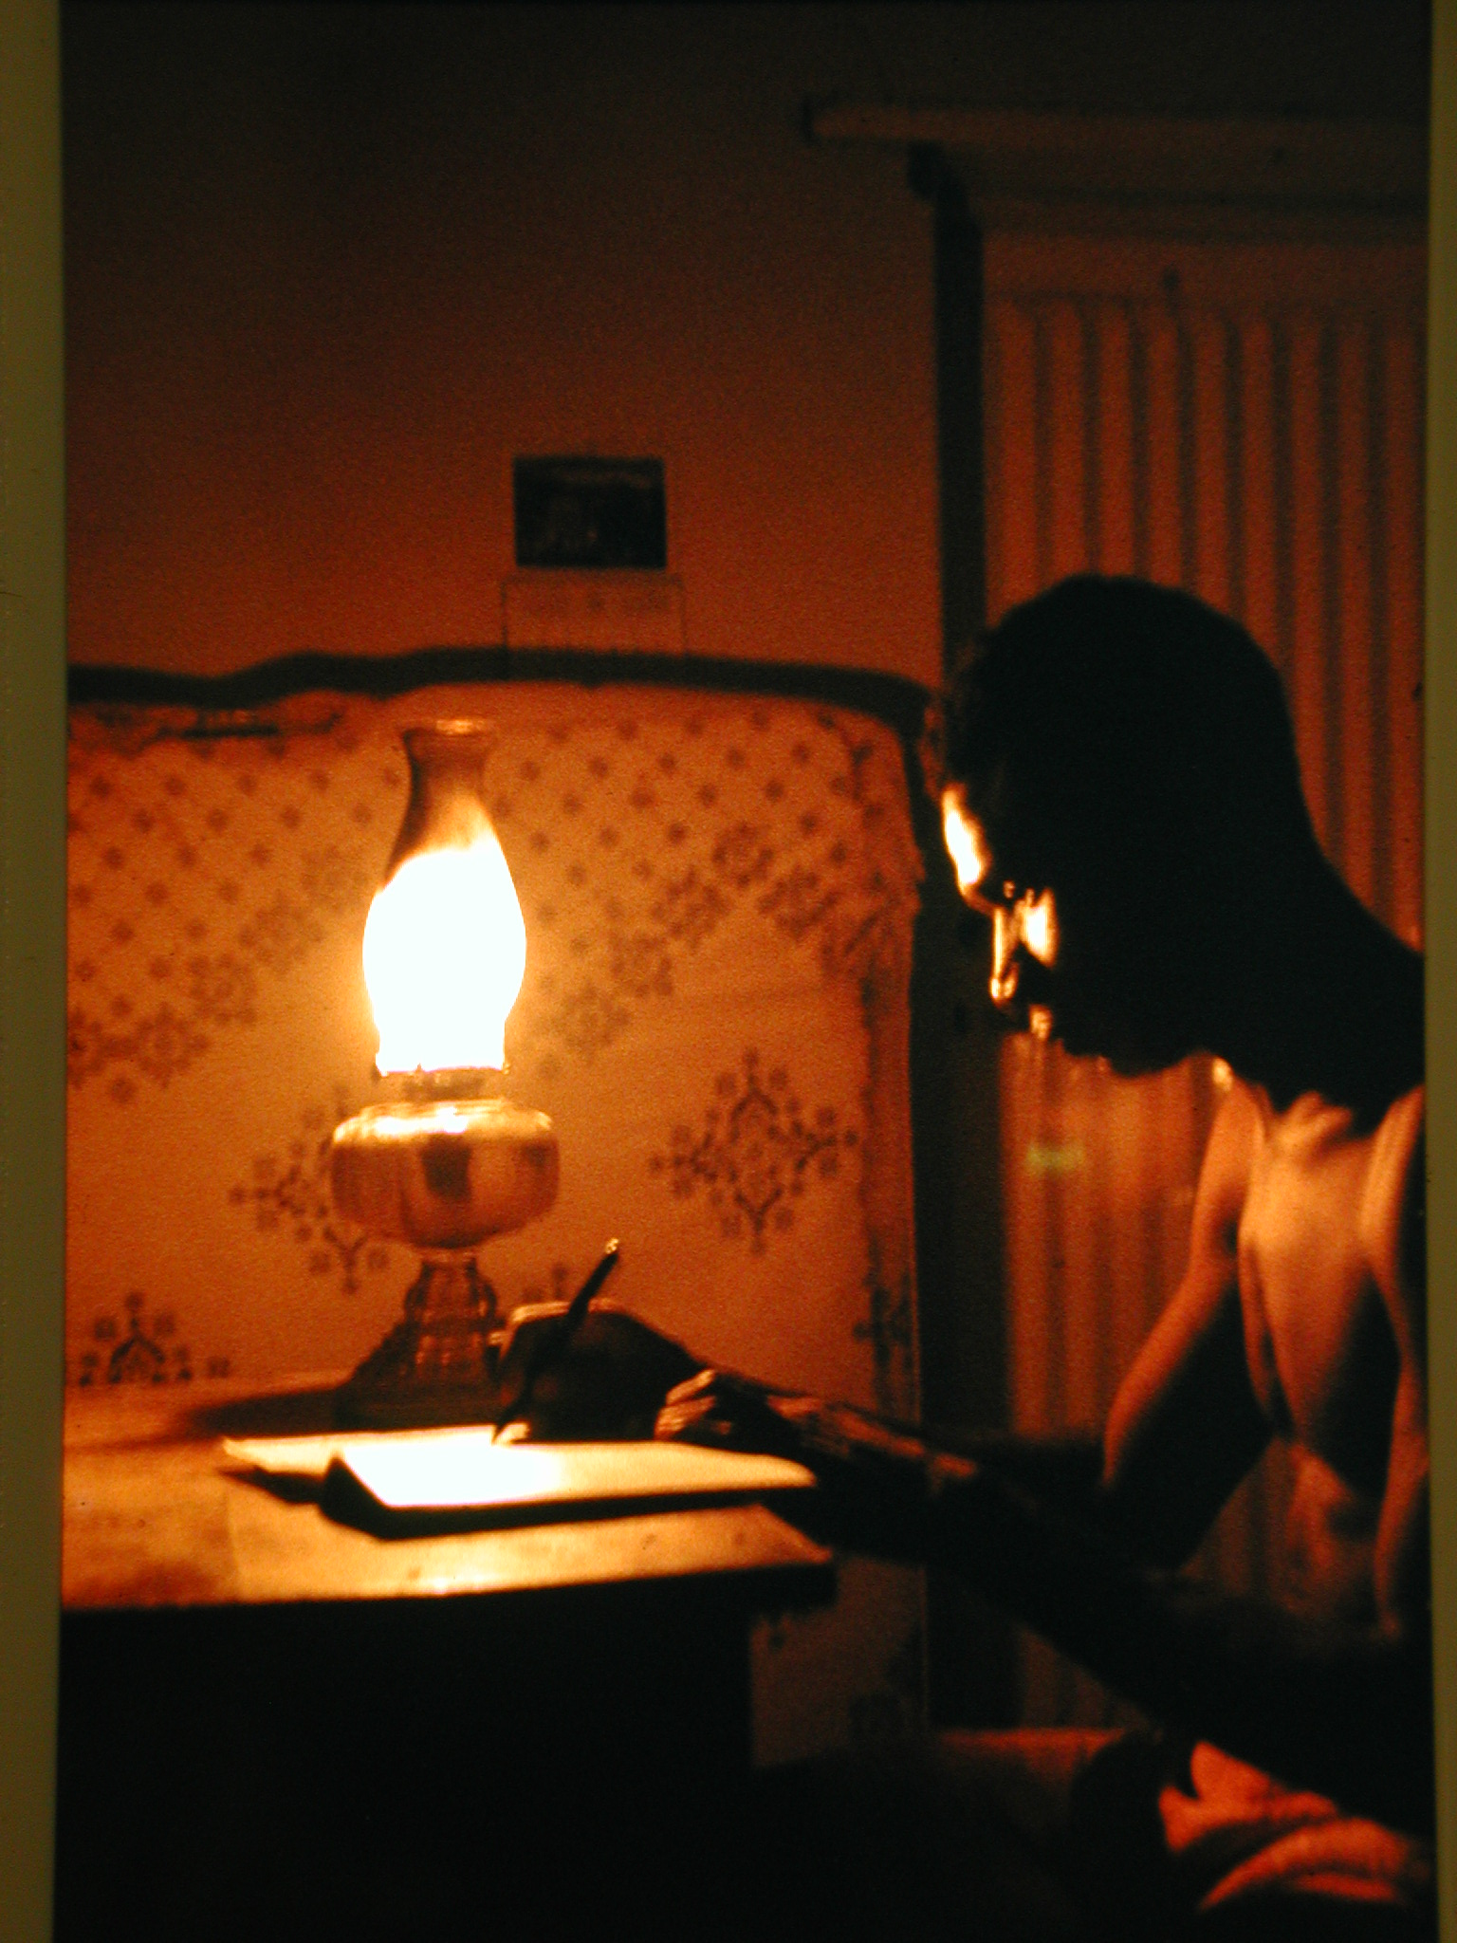
Banyak belajar melelahkan badan (12:12)

Slide 58
Secara Keseluruhan, pencarian yang ditujukan dalam buku ini adalah:
Pengetahuan
filsafat
hiburan
usaha
kepemilikan
kekayaan
kebijaksanaan & kebodohan
kesenangan

Slide 59
Akan tetapi, Salomo memberitahu kita . . .
Tanpa pertolongan Tuhan:
Manusia tidak bisa menemukan apa yang baik dan berarti untuk dirinya lakukan.
Tanpa pengungkapan dari Allah:
Manusia tidak tahu apa yang akan terjadi.

Slide 60
Kesimpulan
Salomo mendemonstrasikan bahwa hidup tanpa Tuhan tidak berarti.
Dia menunjukkan bahwa hidup tidak dapat dimengerti, kita harus hidup dengan iman, bukan dengan apa yang kita lihat.
Pandangannya mengenai optimisme kosong dari kebijaksanaan tradisional.
Pengkhotbah menegaskan bahwa satu-satunya jawaban arti hidup adalah takut akan Tuhan dan menikmati apa yang diberikan oleh Nya.

Slide 61
Kesimpulan Salomo sederhana dan tepat sasaran:
Jadi...
“Takutlah akan Tuhan dan berpeganglah pada perintah-perintahNya” (12:13).
Mengapa perintah ini relevan untuk semua orang?
Karena Allah akan membawa setiap perbuatan ke pengadilan yang berlaku atas sesuatu yang tersembunyi, entah itu baik atau jahat (12:14).

Slide 62
Allah adalah jawaban atas keputusasaan kita, dan ketaatan kepada-Nya adalah obat bagi ketidakpuasan kita.

Slide 63
Kita dapat
memilih untuk percaya
atau menolak perkataanNya.
Tapi kita semua
suatu hari nanti
akan bertemu Dia dan bertanggungjawab akan hidup kita.

Slide 64

Nilai?
Posisi pelayanan yang “sempurna”?
Kesenangan?
Kepemilikan?
Kekuasaan?
Apa pencarianmu yang kosong?

Slide 65
3 Fs
Frustrasi
Berlalu cepat
Sia-sia
kekosongan
kekecewaan
Tidak nyata

Slide 66
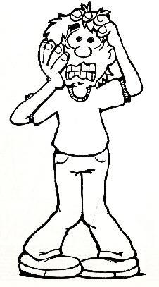
Keadaan Sulit
Adakah harapan?
Seseorang yang telah… Memiliki SEGALANYA dan mencoba SEMUANYA “DI BAWAH MATAHARI”
…dia PUNYA semuanya
…dia pernah MELAKUKAN segalanya
…tapi…
Adakah solusi?

Slide 67
2 Fs
Frustration
(12:1)
Find
God
Fleeting
Futile
&
Fear
God
(12:13)

Slide 68


Poin untuk Aplikasi
Cari Tuhan & Takut akan Tuhan berarti…
“Karena Allah akan membawa setiap perbuatan ke pengadilan yang berlaku atas sesuatu yang tersembunyi, entah itu baik atau jahat (Pengkhotbah 12:14).”

Slide 69
Remaja
C F
Remaja, remaja
C G7
Apakah kamu mendapatkan yang dicari dalam hidup?
C C7
Kesenangan yang kamu dapatkan
F
Memuaskan pikiranmu?
C G7 C
Atau mereka membuat engkau terus mencari
C7
Untuk kebahagiaan, yang tiada tandingan
F C
Pergilah ke Dia yang ke bukit
Am G G7
Dimana Dia mati menebus dosa Dia tidak berdosa
C C7
Berikan hidupmu untuk Yesus hari ini
F
Dia kan bimbing jalanmu
C G7 C
Itulah kebahagiaan yang sejati

Slide 70


Project authors
This Project is done by:
John Tan
Kenneth Liew
Joshua Chan
Thank you for your kind attention!

Slide 72
Dan sekarang, marilah kita dengarkan suara yang tidak asing dari masa lalu
Mempersembahkan
Raja Salomo

Slide 73
Drama
Tokoh:
Wanita muda yang kaya
Pelesir yang bahagia
Orang yang pandai

Slide 74
sekarang mari kita dengarkan
Apa yang raja Salomo
bilang akan semua ini

Slide 76

Perjanjian Lama — biblestudydownloads.com
Dapatkan slide ini tanpa biaya
Notes:
Old Testament Survey PPT in Bahasa Indonesia

